Slide 1

STROKE PREDICTION NAIVE BAYES
MÁY HỌC ỨNG DỤNG
Nhóm 02 - chiều 2: CT294-05
Phan Văn Thành Ngoan B1913251
Nguyễn Thanh Duy B1913291
Lê Huỳnh Khải Đăng B1913293
Giảng viên hướng dẫn:
TS. Trần Nguyễn Minh Thư

Slide 2
NỘI DUNG BÁO CÁO
1. Giới thiệu tập dữ liệu Stroke Prediction Dataset
2. Giải thuật sử dụng Naive Bayes
3. Thực nghiệm và Đánh giá

Slide 3
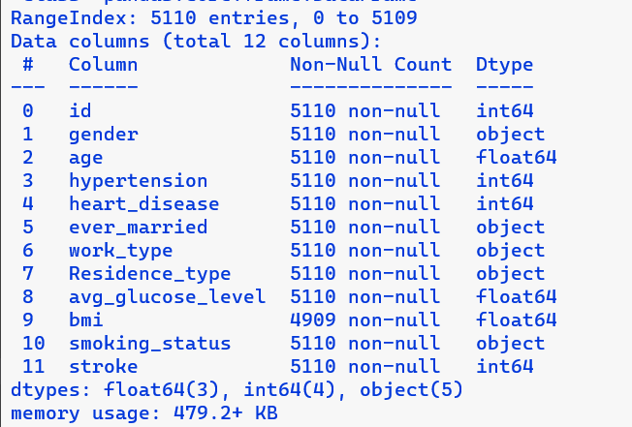
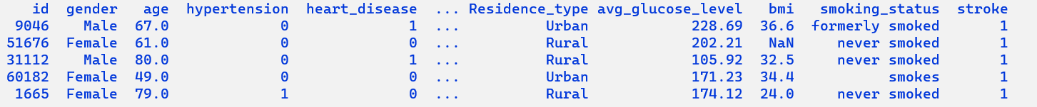
1. Tập Dữ Liệu Stroke Prediction Dataset
Tập dữ liệu bao gồm:
5110 phần tử,
10 cột thuộc tính
1 cột nhãn

Slide 4
1. Tập Dữ Liệu Stroke Prediction Dataset
STT | Thuộc tính | Giải thích
1 | gender | Giới tính
2 | age | Độ tuổi
3 | hypertension | Cao huyết áp hay không
4 | heart_disease | Có vấn đề về tim mạch không
5 | ever_married | Đã từng kết hôn hay chưa
6 | work_type | Loại công việc: văn phòng, công việc chân tay, trẻ em chưa làm việc,...
7 | Residence_type | Loại nơi ở: thành thị hay nông thôn
8 | avg_glucose_level | Lượng đường trung bình trong máu
9 | bmi | Chỉ số BMI
10 | smoking_status | Tình trạng hút thuốc: không hút thuốc, đã hút thuốc, đã dừng hút thuốc

Slide 5
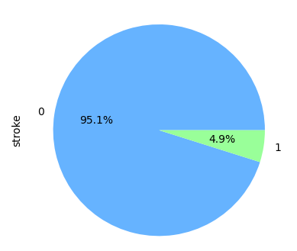
1. Tập Dữ Liệu Stroke Prediction Dataset
Stroke
Có 2 giá trị nhãn: 0 và 1
Nhãn 0: 4861
Nhãn 1: 249
⇒ Bài toán phân lớp

Slide 6
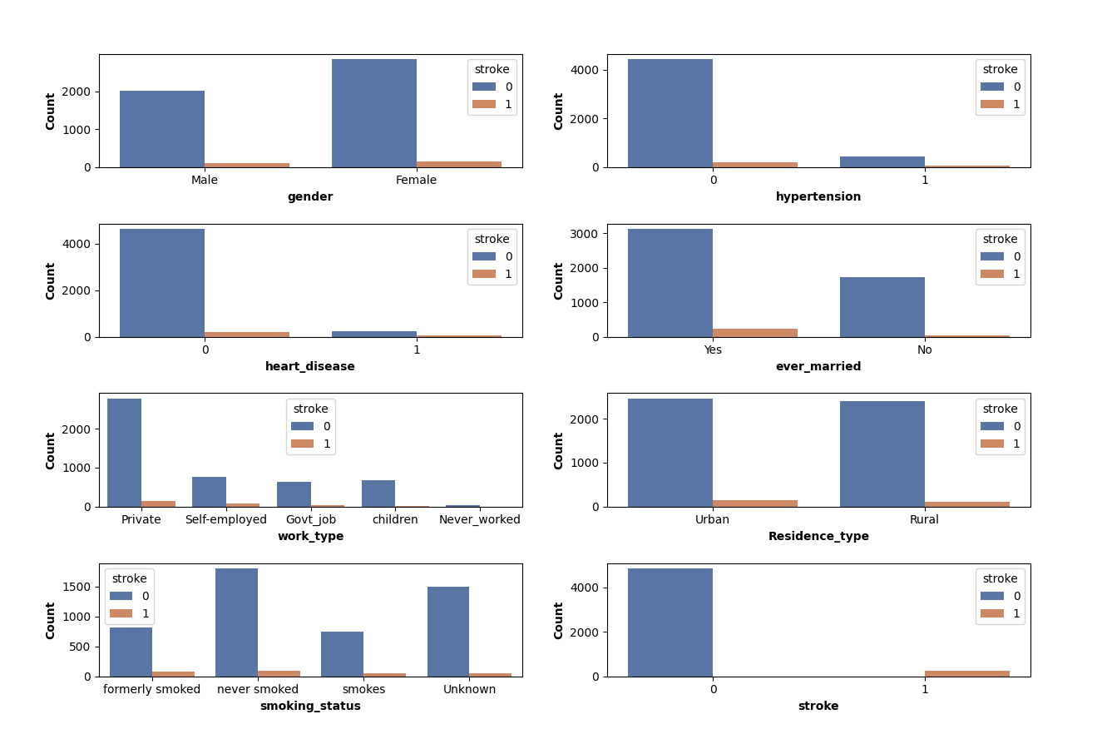
1. Tập Dữ Liệu Stroke Prediction Dataset

Slide 7
1. Tập Dữ Liệu Stroke Prediction Dataset

Slide 8
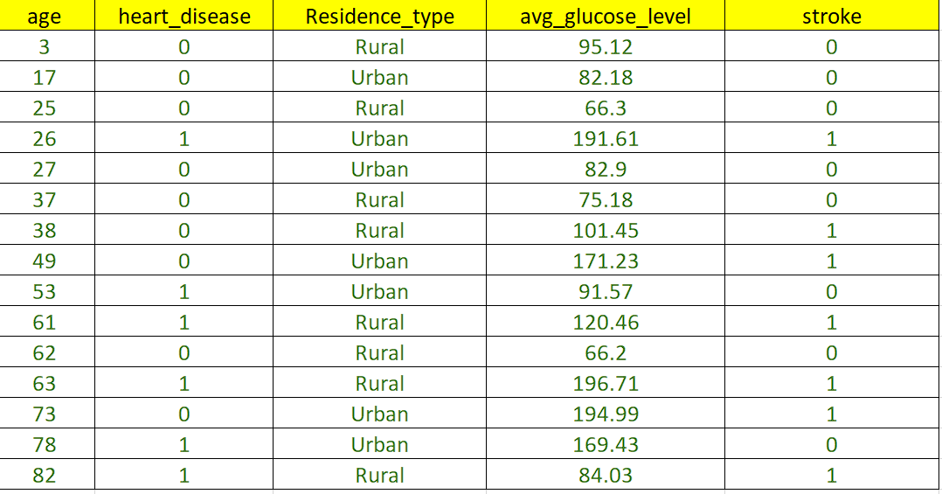
2. Minh họa giải thuật Naive Bayes
Thuộc tính minh họa:
Age: Độ tuổi
Heart Disease: Có vấn đề về tim mạch hay không
Residence Type: Ở nông thôn hay thành thị
Avg Glucose Level: Lượng đường trung bình

Slide 9
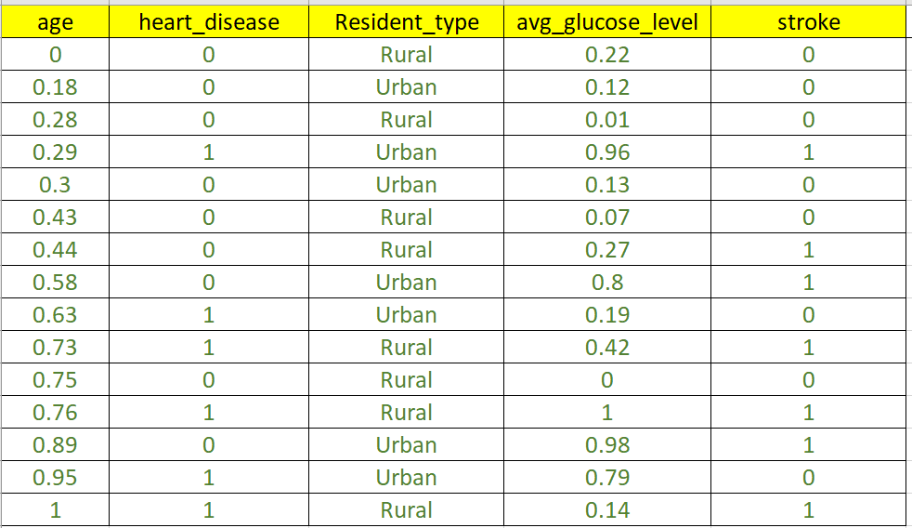
2. Minh họa giải thuật Naive Bayes
Stroke
Nhãn 1 = 7/15
Nhãn 0 = 8/15
Dữ liệu đã qua chuẩn hóa:
new_val = (val – min)/(max – min)

Slide 10
2. Minh họa giải thuật Naive Bayes
Age |  |  | heart_disease |  |  | Resident_type |  |  | avg_glucose_level |  |  | stroke
 | no | yes |  | no | yes |  | no | yes |  | no | yes | no | yes
 | 0 | 0.29 | no disease | 6 | 3 | rural | 4 | 4 |  | 0.22 | 0.96 | 8 | 7
 | 0.18 | 0.44 | yes disease | 2 | 4 | urban | 4 | 3 |  | 0.12 | 0.27
 | 0.28 | 0.58 |  |  |  |  |  |  |  | 0.01 | 0.8
 | 0.3 | 0.73 |  |  |  |  |  |  |  | 0.13 | 0.42
 | 0.43 | 0.76 |  |  |  |  |  |  |  | 0.07 | 1
 | 0.63 | 0.89 |  |  |  |  |  |  |  | 0.19 | 0.98
 | 0.75 | 1 |  |  |  |  |  |  |  | 0 | 0.14
 | 0.95 |  |  |  |  |  |  |  |  | 0.79
mean | 0.44 | 0.67 | no disease | 6/8 | 3/7 | rural | 4/8 | 4/7 | mean | 0.19 | 0.65 | 8/15 | 7/15
std dev | 0.32 | 0.25 | yes disease | 2/8 | 4/7 | urban | 4/8 | 3/7 | std dev | 0.25 | 0.37
σ2 | 0.1 | 0.0624 |  |  |  |  |  |  | σ2 | 0.06 | 0.13

Slide 11
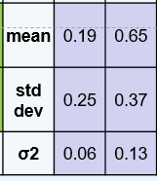
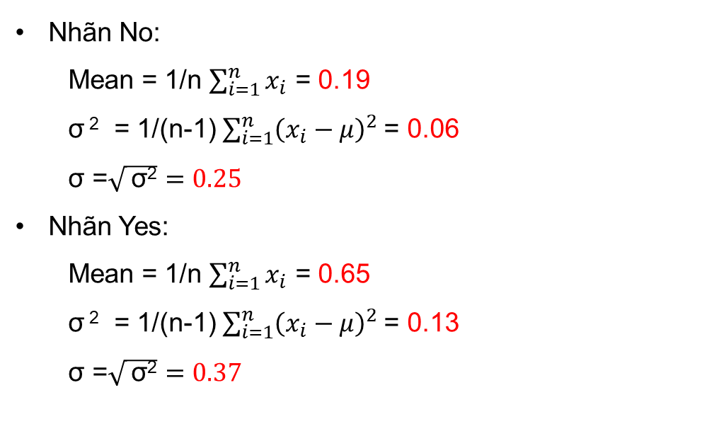
2. Minh họa giải thuật Naive Bayes
Xử lí dữ liệu liên tục của ‘avg_glucose_level’:
avg_glucose_level
no | yes
0.22 | 0.96
0.12 | 0.27
0.01 | 0.8
0.13 | 0.42
0.07 | 1
0.19 | 0.98
0 | 0.14
0.79
Nhãn No:
Mean = 1/n $\sum_{i=1}^{n}{x_{i}}$ = 0.19
σ ² = 1/(n-1) $\sum_{i=1}^{n}{{\left(x_{i}−μ\right)}^{2}}$= 0.06
σ =$\sqrt{ \text{σ}\text{2}}=0.25$
Nhãn Yes:
Mean = 1/n $\sum_{i=1}^{n}{x_{i}}$ = 0.65
σ ² = 1/(n-1) $\sum_{i=1}^{n}{{\left(x_{i}−μ\right)}^{2}}$= 0.13
σ =$\sqrt{ \text{σ}\text{2}}=0.37$

Slide 12
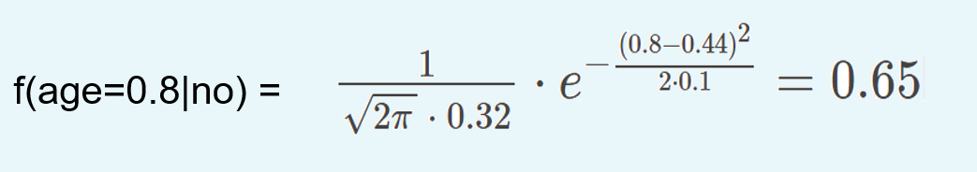

2. Minh họa giải thuật Naive Bayes
Phần Tử Mới Đến
Age | heart_disease | Resident_type | avg_glucose_level | stroke | predict
0.8 | 1 | Rural | 0.7 | 1 | ?
f(x)= $\frac{1}{\sqrt{2π} σ }e^{−\frac{(x−μ)²}{2σ²}}$
age | No | Yes
mean | 0.44 | 0.67
std dev | 0.32 | 0.25
σ2 | 0.1 | 0.06

Slide 13
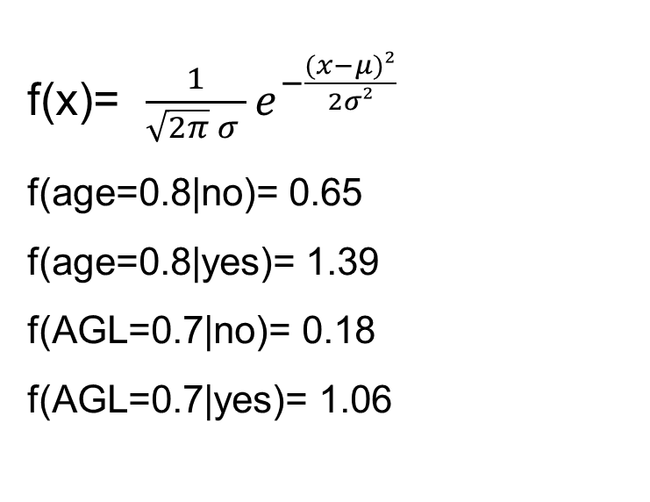
2. Minh họa giải thuật Naive Bayes
Phần Tử Mới Đến
Age | heart_disease | Resident_type | avg_glucose_level | stroke | predict
0.8 | 1 | Rural | 0.7 | 1 | ?
f(x)= $\frac{1}{\sqrt{2π} σ }e^{−\frac{(x−μ)²}{2σ²}}$
f(age=0.8|no)= 0.65
f(age=0.8|yes)= 1.39
f(AGL=0.7|no)= 0.18
f(AGL=0.7|yes)= 1.06
age | No | Yes
mean | 0.44 | .67
std dev | 0.32 | 0.25
σ2 | 0.1 | 0.06
AGL | No | Yes
mean | 0.19 | 0.65
std dev | 0.25 | 0.37
σ2 | 0.06 | 0.13

Slide 14
2. Minh họa giải thuật Naive Bayes
Age | heart_disease | Resident_type | avg_glucose_level | stroke | predict
0.8 | 1 | Rural | 0.7 | 1 | ?
Age |  | heart_disease | heart_disease |  | Resident_type | Resident_type |  | avg_glucose_level | avg_glucose_level | stroke
no | yes |  | no | yes |  | no | yes | no | yes | no | yes
0.65 | 1.39 | no disease | 6/8 | 3/7 | rural | 4/8 | 4/7 | 0.18 | 1.06 | 8/15 | 7/15
 |  | yes disease | 2/8 | 4/7 | urban | 4/8 | 3/7
Likelihood(No) = 0.65 x 2/8 x 4/8 x 0.18 x 8/15 = 0.007
Likelihood(Yes) = 1.39 x 4/7 x 4/7 x 1.06 x 7/15 = 0.022

Slide 15
2. Minh họa giải thuật Naive Bayes
Age | heart_disease | Resident_type | avg_glucose_level | stroke | predict
0.8 | 1 | Rural | 0.7 | 1 | ?
Likelihood(No) = 0.65 x 2/8 x 4/8 x 0.18 x 8/15 = 0.007
Likelihood(Yes) = 1.39 x 4/7 x 4/7 x 1.06 x 7/15 = 0.022
Likelihood(No) = 0.007 / (0.007 + 0.022) = 24.14 (%)
Likelihood(Yes) = 0.022 / (0.007 + 0.022) = 75.86 (%)
=> predict = YES

Slide 16
2. Minh họa giải thuật Naive Bayes
Bảng Dự Đoán Cho Phần Tử Mới Đến
Age | heart_disease | Resident_type | avg_glucose_level | stroke | predict
0.8 | 1 | Rural | 0.7 | 1 | 1 | True
0.81 | 0 | Urban | 0.95 | 0 | 1 | False
0.32 | 0 | Urban | 0.13 | 0 | 0 | True

Slide 17
3. Thực Nghiệm và Đánh Giá
Sử dụng nghi thức hold-out để đánh giá giải thuật
3577 (70%) dữ liệu để train và 1533 (30%) dữ liệu để test
Độ chính xác trung bình của các thuật toán:
KNN: 94,8%
Naive Bayes: 87,5%
Decision Tree: 90,7%

Slide 18
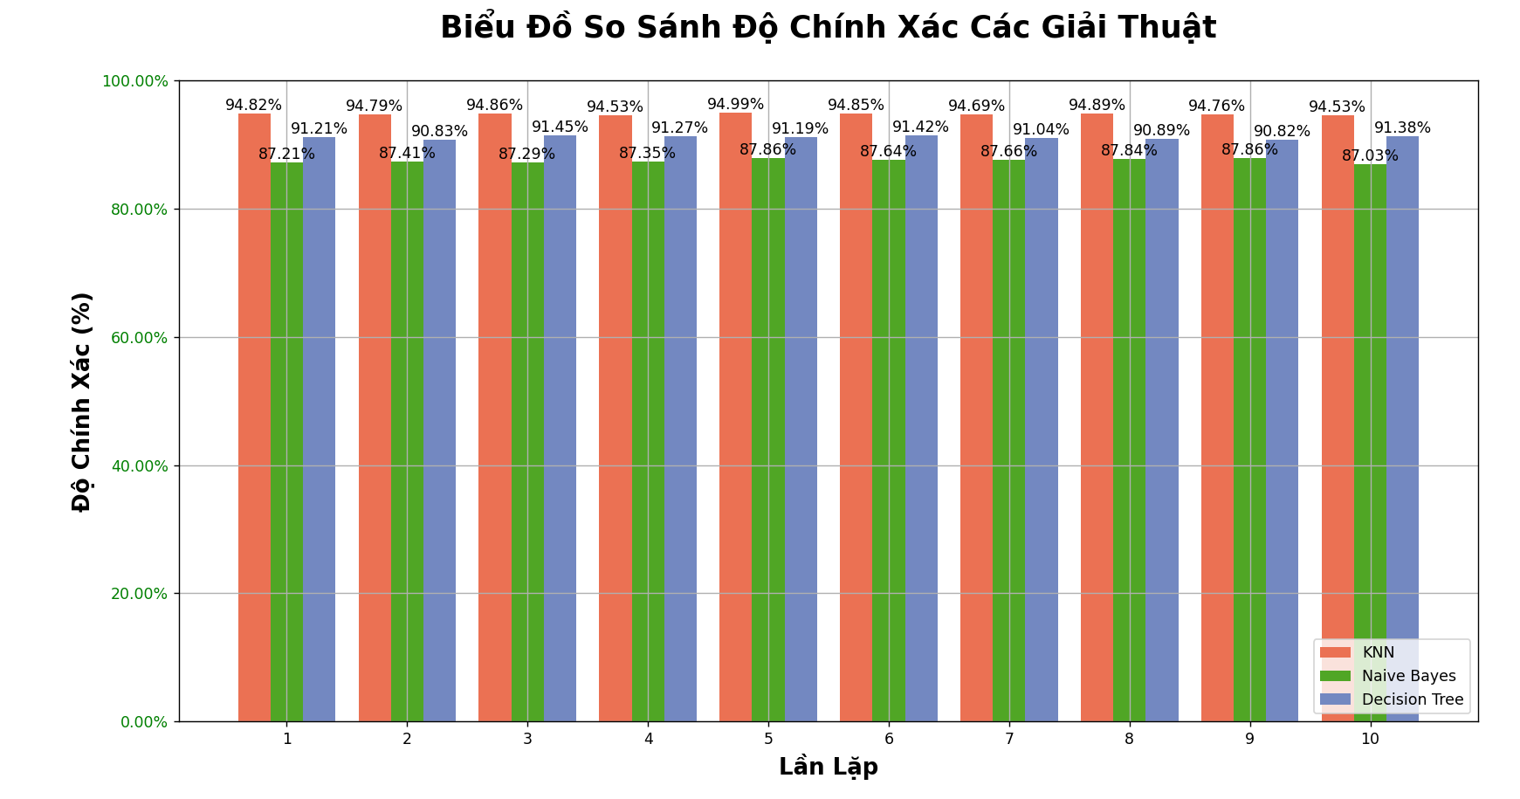
3. Thực Nghiệm và Đánh Giá

Slide 19
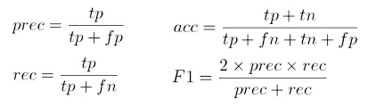
3. Thực Nghiệm và Đánh Giá
Naive Bayes: Confusion matrix
Dự đoán=> | 1 | 0
1 | 38 (TP) | 31 (FN)
0 | 156 (FP) | 1308 (TN)
 | Precison | Recall | Accuracy | F1
Naive bayes | 0.2 | 0.55 | 0.88 | 0.29

Slide 20
3. Thực Nghiệm và Đánh Giá
Bảng so sánh giữa các thuật toán
 | Precison | Recall | Accuracy | F1
KNN | 0.2 | 0.01 | 0.95 | 0.03
Naive bayes | 0.2 | 0.55 | 0.88 | 0.29
Decesion Tree | 0.1 | 0.13 | 0.91 | 0.11
Dựa vào F1, Naive Bayes dự đoán cho nhãn 1 (nguy cơ đột quỵ) tốt hơn

Slide 21
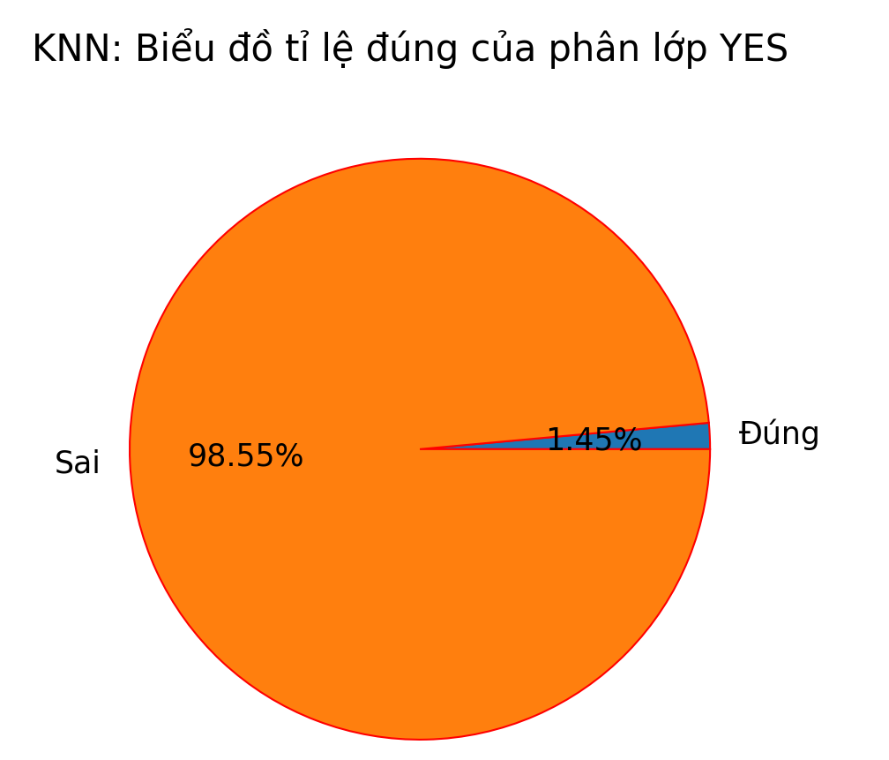
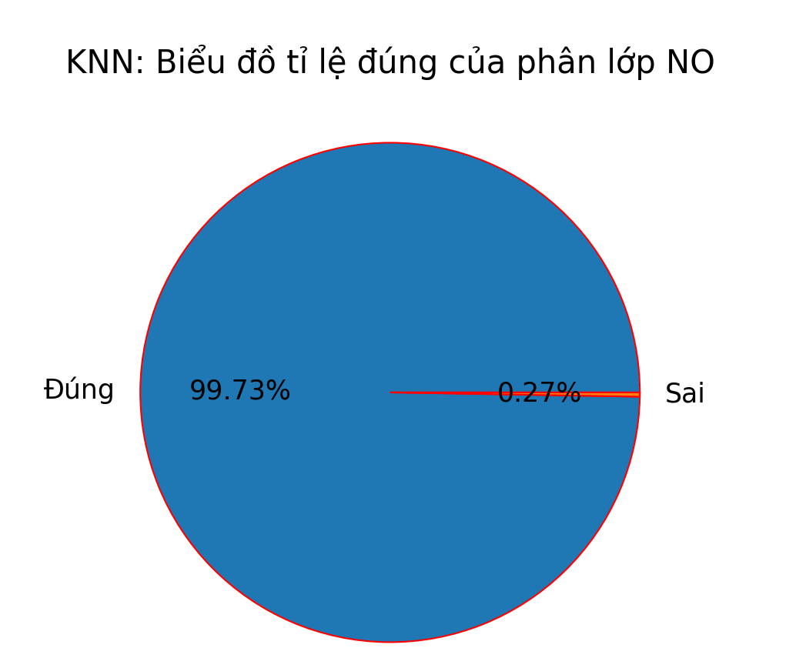
3. Thực Nghiệm và Đánh Giá
Tỉ lệ đúng của phân lớp yes: 1.45%
Tỉ lệ đúng của phân lớp no: 99.73%

Slide 22
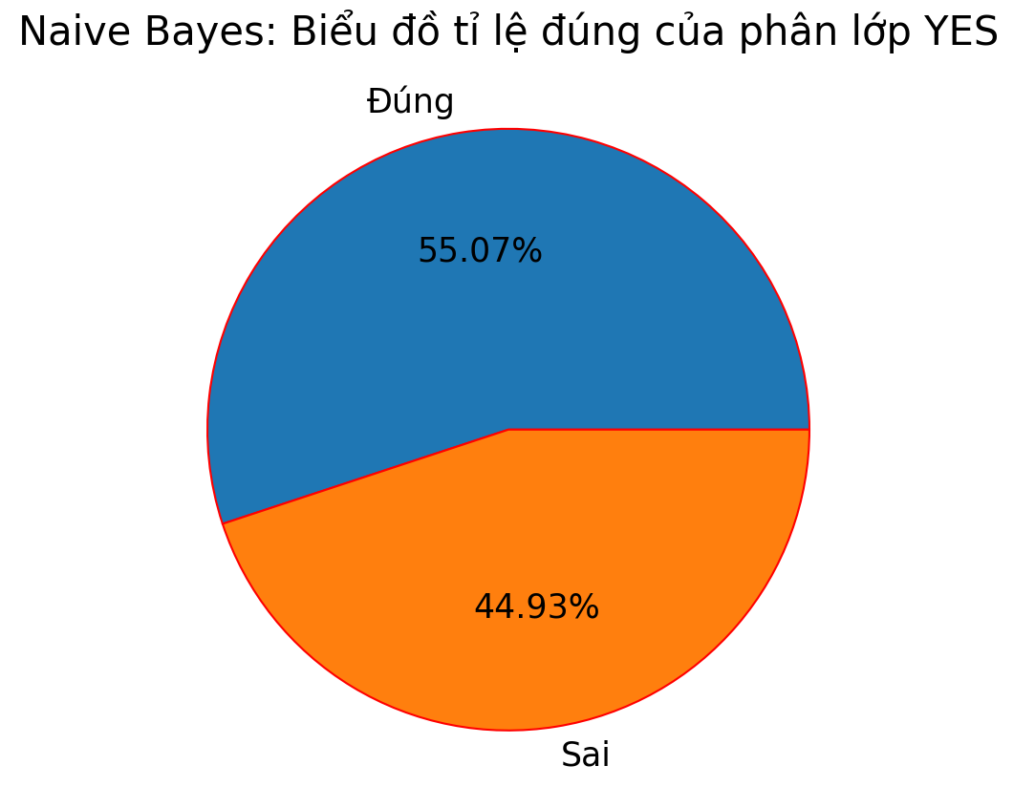
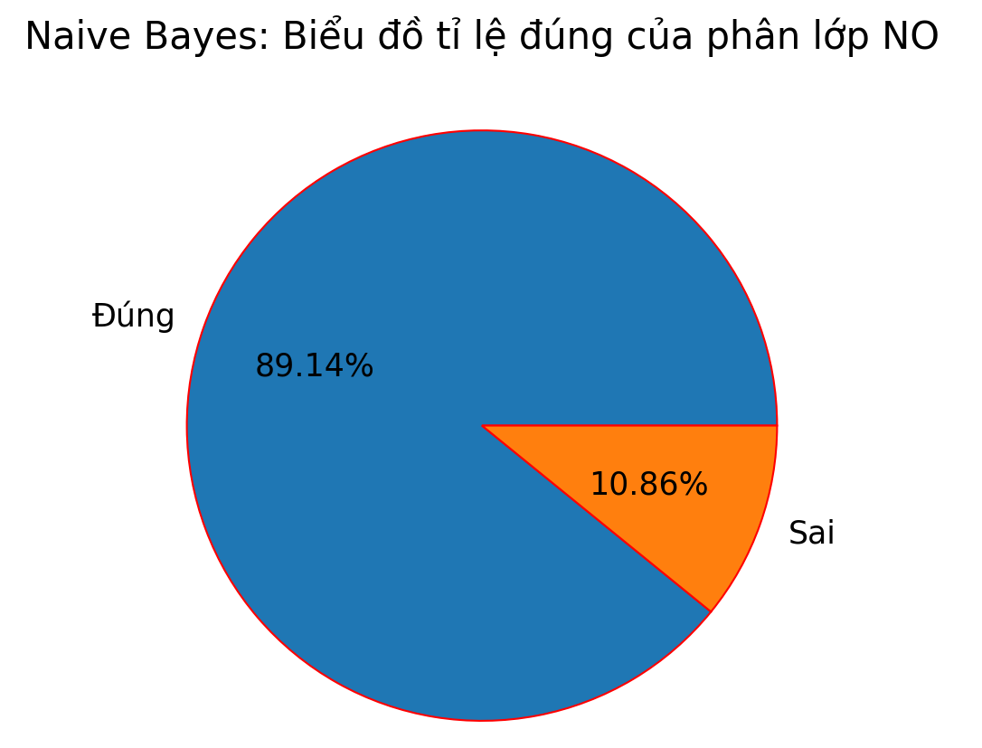
3. Thực Nghiệm và Đánh Giá
Tỉ lệ đúng của phân lớp yes: 55.07%
Tỉ lệ đúng của phân lớp no: 89.14%

Slide 23
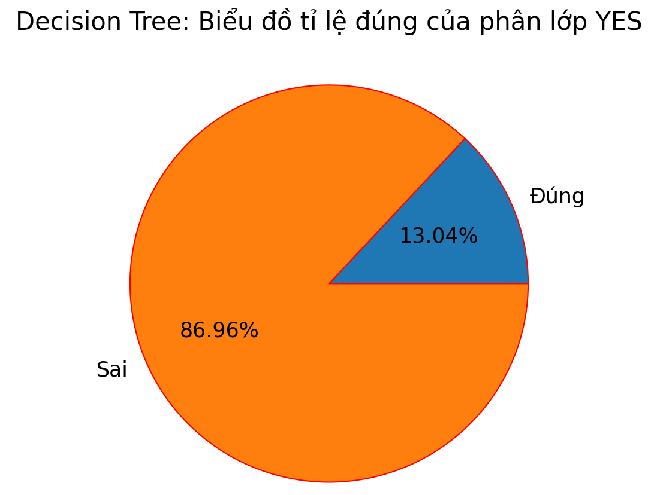
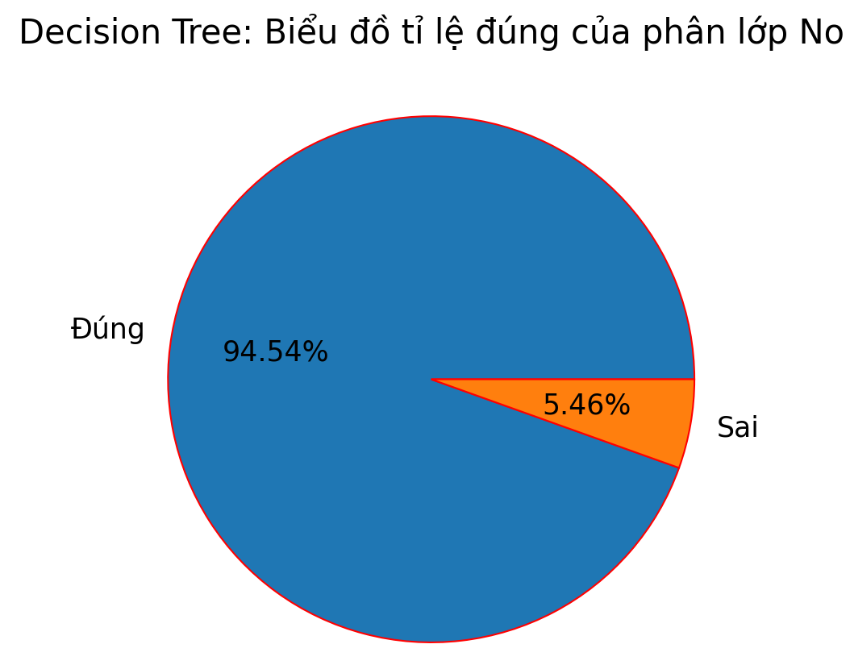
3. Thực Nghiệm và Đánh Giá
Tỉ lệ đúng của phân lớp yes: 13.04%
Tỉ lệ đúng của phân lớp no: 94.54%

Slide 24
3. Thực Nghiệm và Đánh Giá
Bảng tổng hợp tỉ lệ đúng khi dự đoán cho phân lớp Yes/No
KNN | No: 99.73%
 | Yes: 1.45%
Naïve Bayes | No: 89.14%
 | Yes: 55.07%
Decision Tree | No: 94.54%
 | Yes: 13.04%
Naive Bayes có độ chính xác cho phân lớp Yes cao nhất

Slide 25

TRÂN TRỌNG CÁM ƠN SỰ THEO DÕI
CỦA QUÝ THẦY, CÔ VÀ CÁC BẠN !

